Slide 1
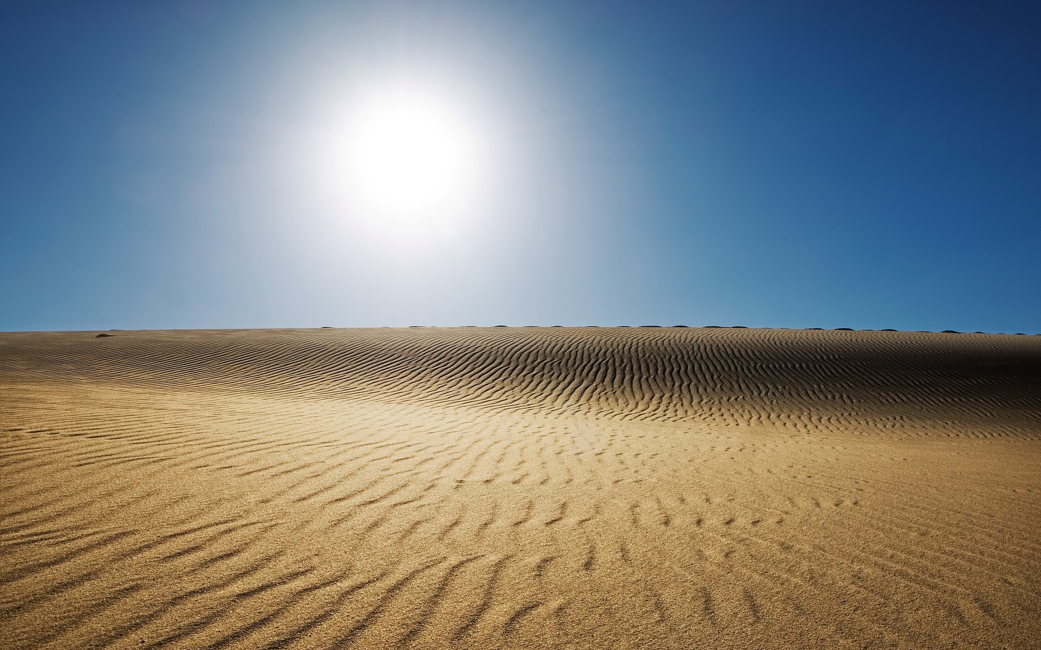
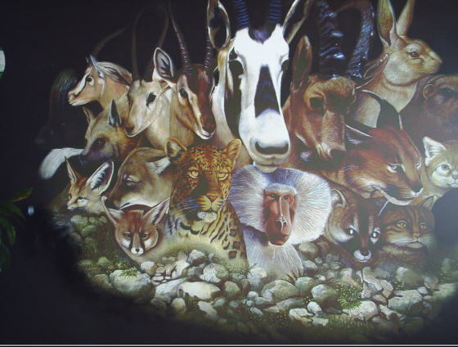
بسم الله الرحمن الرحيم
موضوع البحث:
الحياة الفطرية بالمملكة العربية السعودية
معد البحث : خالد عز الدين عبدالشافي
ثانوية السليمانية ــ الصف الأول ــ شعبة 15
معلم المادة الأستاذ :ماجد القحطاني

Slide 2
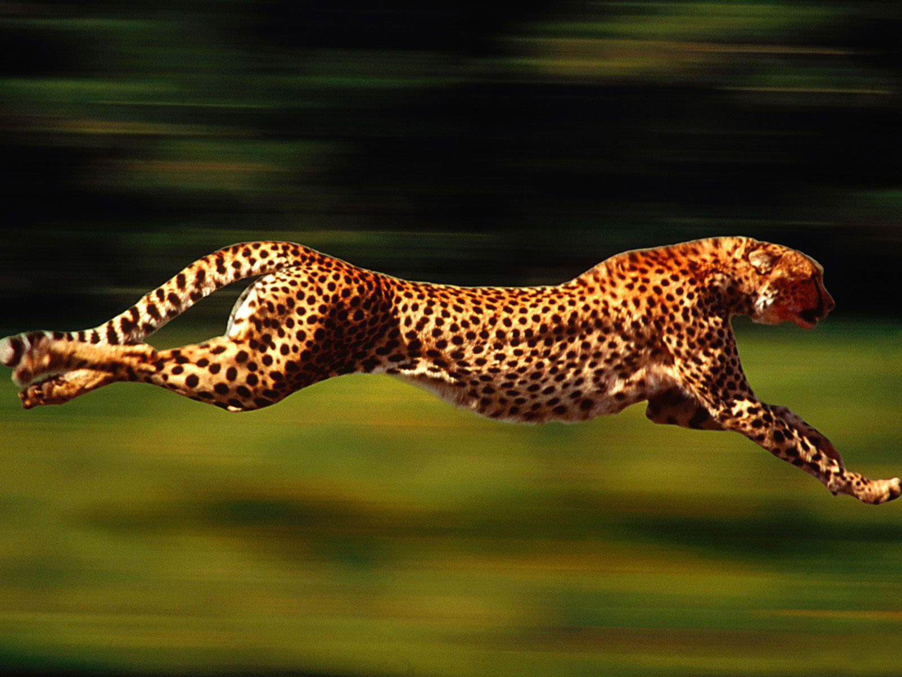
بسم الله الرحمن الرحيم والصلاة والسلام على أشرف الأنبياء والمرسلين نبينا محمد وعلى اله وصحبه اجمعين
نتناول في هذا البحث عرض لمعظم الكائنات الحية في المملكة العربية السعودية من حيوانات وطيور وزواحف وغيرها من الكائنات التي تشاركنا بيئتنا مع عرض لأسمائها العلمية والمحلية وسوف نتناول في هذا البحث الحديث عن بعض منها بالتفصيل حيث لا يتسع البحث للحديث عنها جميعا ونأمل أن نكون وفقنا بفضل الله سبحانه وتعالى للحديث بإسهاب موضحين أماكن تواجدها ومعيشتها وصفاتها الخاصة التي تميزها والله ولي التوفيق

Slide 3
ــ أولا : الحيوانات المفترسة
)Arabian wolf8ــ الذئب العربي (
)Leopard1ــ النمر العربي (
)Striped hyena9ــ الضبع المخطط (
)Jackal2ـ ابن اوى (
)Common genet10ــ السنور (
)Caracal3ــ الوشق العربي (
)Fennec fox11ــ ثعلب فنك (
)Sand cat4ــ القط الرملي (
)Ratel12ــ الدرمبول (
)Sand fox5ــ الثعلب الرملي (
)White Tailed Mongoose6ــ النمس ذو الذيل الأبيض (
)Jung-Koch-Quentell7ــ الخفاش اكل الحشرات (
ــ ثانيا : الحيوانات العاشبة
)Mountain Ghazal 5ــ غزال الإدمي (
)Arabian Oryx1ــ المها الوضيحي (
)Reem Ghazal6ــ غزال الريم (
)Sand Ghazal2ــ غزال العفري (
)Nupian-Ibex7ــ الوعل النوبي (
)Forcupine3ــ النيص (الهشيم) (
)Eidolon-Helvum8ــ الخفاش اكل الفاكهة (
)Baboon monkey4ــ قرد البابون (

Slide 4
ــ ثالثا : القوارض
)Lesser-Jerboa5ــ الجربوع (
)Rock-Hyrax1ــ الوبر البري (
)Meriones-Libycus6ــ الفأر الليبي (
)Desert-Hedgehog2ــ القنفذ الصحرواي (
)Gerbillus-Gerbillus7ــ الفأر البيوضي (
)Gerbillus-Nanus3ــ الفأر الدمسي (
)Lepus-Capensis4ــ الأرنب البري (
ــ رابعا : الطيور الجارحة
)Golden-Eagle( 5ــ العقاب الذهبي
)White-Backed-Vulture1ــ النسر الأصلع (
)Black-kite-Yellow-Race6ــ الحدأة (
)Scops-Owl2ــ البومة النسرية ( المقرنة) (
)Athene-Moctua7ــ البومة القزم (
)White-Owl-Face3ــ البومة بيضاء الوجه (
)Falcon-Peregrinus8ــ الشاهين (
)Falcon-Tinnunculus4ــ العوسق (
ــ خامسا : الطيور المائية
)Larus-Marinus3ــ النورس الرمادي (
)White-Stork1ــ اللقلق الأبيض (
)Phalacrocorax4ــ طائر الغاق (
)Tern-Bird2ــ طائر الخرشنة (
ــ سادسا : تضم ايضا مجموعة من الطيور مختلفة التغذية
)Crow5ــ الغراب الأسود (
)Upupa-Epops1ــ الهدهد (
)Arabian-Bustard6ــ الحبارى العربية (
)Numida-Melegis2ــ الدجاج الحبشي (
)Garden-Bulbul7ــ بلبل الحدائق (
)Egretta-Alba3ــ مالك الحزين (البلشون) (
)Streptopelia-Senegalensis4ــ يمامة النخيل (

Slide 5
ــ سابعا : السحالي والعظاءات
)Agama-Mutabilis2ــ قاضي الجبل (
)Varanus-Griseus1ــ الورل الصحراوي (
)Mabuya-Brevicollis4ــ سحلية المزارع (
)Scincus-Hemprichii3ــ السقنقور (
)Acanthodactylus-Schmidt5ــ السحلية الرملية (السقنقر) (
)Acanthodactylus-Boskianus6ــ السحلية شوكية القدم
)Acanthodactylus-Opheodurus7ــ السحلية ثعبانية الذيل (
)Bunopus-Tuberculatus8ــ البرص الحبيبي الرملي (
)Pristurus-Gasperetti9ــ البرص الشجري (
)Uromastyx-Aegyptius10ــ الضب الصحراوي (
)Chamaeleo-Chamaeleon11ــ الحرباء (
)Agama-Yemenesis12ــ الوحر (
)Diplometopon-Zarudnyi13ــ السحلية الديدانية (ابن قترة) (
ــ ثامنا : الحشرات
)Centipede5ــ ام اربعة واربعين (
)Solpugidae1ــ الشبث (
)Latrodectus-Spider6ــ الأرملة السوداء (
)Lycosa-Ferox2ــ العنكبوت الذئب (
)Anthia-Duodecimguttatum3ــ الخنفساء فالية الأفاعي (
)Mellipedes4ــ الدودة ذات الألف قدم (

Slide 6
العقارب وهي عدة أنواع :ــ
)Androctonus-Crassicauda1ــ العقرب الأسود (
)Androctonus-Australis2ــ العقرب البني (
Leiurus-Quinquestriatus3ــ العقرب الصفراء ذات العلقة السوداء (
)Parabutthus-Liosoma4ــ العقرب الصفراء ذات العلقتين السودائتين (
)Apistobuthus-Pterygocercus5ــ العقرب الصفراء ذات العقلة المضلعة (
)Buthacus-Yotvatensis-Nigroaculeatus6ــ العقرب الصفراء ذات الحمأة السوداء (
)Compsobuthus-Arabicus7ــ العقرب الصفراء (
)Vachoniolus-Minipectinibus8ــ عقرب فاشون الصفراء (
)Nebo-Hierichonticus9ــ عقرب نيبو (
)Scorpio-Maurus10ــ العقرب الجزار (
ــ تاسعا : الأفاعي والثعابين
اولا / الثعابين الغير سامة
الإسم المحلي: ثروان
Spalerosophis-Diademaالإسم العلمي:
1ــ الثعبان الأرقم
الإسم المحلي: لايوجد
Coluber-Rhodorachisالإسم العلمي:
2ــ الثعبان الصخري
الإسم المحلي: الدساس
Eryx-Jayakariالإسم العلمي:
3ــ الثعبان الدفان
ثانيا / الثعابين ضعيفة السمية
Psammophis-Schokariالإسم العلمي:
1ــ ثعبان ابو السيور الشجري
الإسم المحلي: الزاروق

Slide 7
ثالثا / الثعابين متوسطة السمية
الإسم المحلي: الكوبرا الكاذبة
Malpolon-moilensisالإسم العلمي:
1ــ الثعبان أبو العيون
الإسم المحلي: الحنش
Telescopus-dharaالإسم العلمي:
2ــ الثعبان شبيه القط
رابعا / الثعابين والأفاعي السامة
الإسم المحلي: أم جنيب
Cerastes-Cerastesالإسم العلمي:
1ــ الأفعى المقرنة
الإسم المحلي: النوامه-ام شكوه
Bitis-Arietansالإسم العلمي:
2ــ الأفعى النفاثة
الإسم المحلي: الرقطة
Echis-coloratusالإسم العلمي:
3ــ افعى السجاد الشرقي
الإسم المحلي: الرقطة
Echis-pyramidumالإسم العلمي:
4ــ افعى الأهرام
Walterinnesia-Aegyptiaالإسم العلمي:
5ــ الصل الأسود
الإسم المحلي: اليام- كوبرا الصحراء
الإسم المحلي: أم حوة
Naja-arabicus-hajeالإسم العلمي:
6ــ الكوبرا العربية
سام ولايوجد له مصل في العالم
7ــ الثعبان الأسود الخبيث
الإسم المحلي: الأسود- الحنش الأسود
Atractaspis-Microlepiotaالإسم العلمي:
بعد أن عرضنا لأسماء أغلب الكائنات التي توجد بالمملكة سوف نتعرض للحديث عن بعض منها بالتفصيل حيث لا يتسع مجال البحث للحديث عنها جميعا وهي : النمر العربي ــ الوشق العربي ــ ورل الصحراء ــ اللقلق الأبيض ــ ذات الألف قدم ــ الأفاعي والثعابين

Slide 8
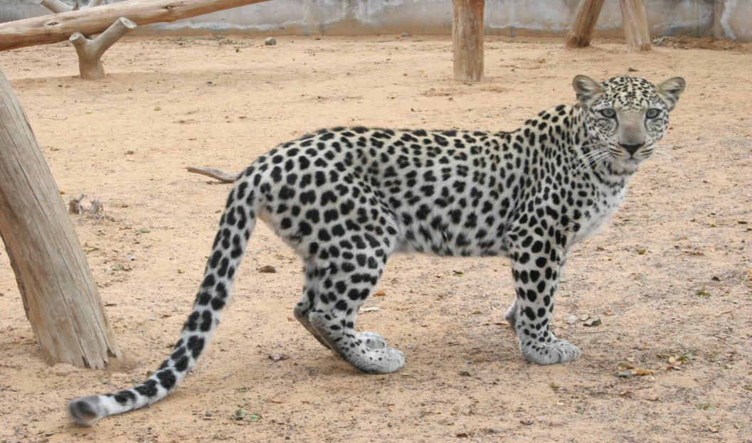
النمر العربي
Panthera-Pardusالإسم العلمي :
Arabian-Leopardالإسم الإنجليزي :
يتواجد النمر العربي في الجزيرة العربية وهي موطنه الأصلي ويتواجد ايضا بالمملكة العربية السعودية بالمنطقة الجنوبية بمحازاة الحدود مع اليمن ويفضل النمر العربي المناطق الجبلية العالية حيث يتمكن من الإختفاء بها بعيدا عين أعين البشر وحيث يتوفر في هذه المناطق فرائسه من الحيوانات الصغيرة كالوبر البري والأرانب وغيرها من الحيوانات التي يعتمد عليها في غذائه.
ويتميز النمر العربي عن غيره من باقي النمور بأنه أصغرها حجما ويتميز بلونه الذي يختلف عن الانواع الأخرى بلون عينه البيضاء وكذلك لون فرائه الأبيض المرقط الذي يختلف عن النمور المرقطه ويتميز أيضا برشاقته وقدرته على تسلق الجبال والصيد بها.
ويعيش النمر العربي وحيدا منفردا يعتمد على قدرته في الصيد وهو في هذا مثل باقي النمور لاتعيش حياة اجتماعية مثل الأسود ولا يلتقي الذكر مع الأنثى إلا عند التزاوج فقط وتقوم الانثى بإختيار المكان الأمن والمناسب لوضع صغارهاوتقوم برعايتها حتى تكبر ويمكنها الإعتماد على نفسها وغالبا يكون ذلك عند عمر الثلاث سنوات تقريبا وهو عمر البلوغ وأنثى النمر تلد صغارها بعد مدة حمل حوالي 100 يوم تقريبا مثل باقي النمور والأسود وتلد في المرة الواحدة من 2-6 أشبال غير قادرة على الحركة وتفتح عيونها بعد عشر أيام وتفطم بعد ثلاث أشهر تقريبا وينفصل عن رعاية امه ويعتمد على نفسه في الصيد بعد ثلاث اعوام .
وأصبحت مشاهدت النمر العربي اكثر ندره عن باقي الحيوانات ولقد اهتمت الدولة متمثله في الهيئة الوطنية لحماية الحياة الفطرية بإجراءات كثيرة للمحافظة عليه ولحمايته من الإنقراض فأصدرت القوانين التي تمنع صيده والأتجار به وكذلك أقامت له محميات طبيعة لأكثاره ومنعه من الإندثار والإنقراض ولقد نجحت بعض الدول بمنطقة الخليج في الحصول على بعض منها وتمكنت من تناسله بالأسر في محميات طبيعية والحصول على أجيال جديدة منه ومنها المملكة العربية السعودية بمحمية محازة الصيد بالطائف .

Slide 9
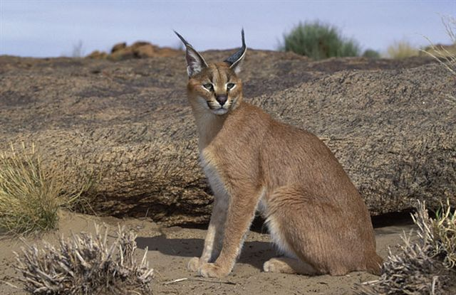
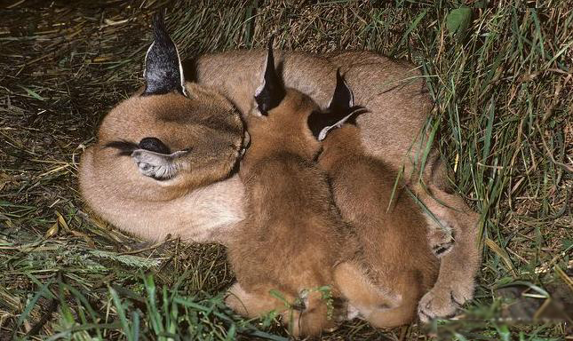
الوشق العربي
Caracalالإسم العلمي :
Arabian-Lynxالإسم الإنجليزي :
هو أحد القطط البريه التي توجد بكثير من دول اسيا وافريقيا ويتميز بلونه البني وبوجود خصلتين من الشعر الأسود باطراف الأذنين يحركهما دائما بصورة واضحة كأنه يلتقط بها الأصوات التي تصدر حوله .
يتغذى الوشق صيد القوراض وصغار الحيوانات والطيور ويعتبر الوشق من الحيوانات الأرضية التي لا تفضل المرتفعات مثل بعض أبناء فصيلته القططية كالنمور وعندما يتعرض لمواجهة فإنه يكشر عن أنيابه ويبدأ في الهجوم بصورة مفاجئه حتى إذا كانت المواجهة مع حيوانات أكبر منه حجما كالإنسان مثلا .
ويعتمد في صيد فرائسه على مخالبه الحادة القوية ونظره الثاقب ونادرا ما يخطئ فريسته والوشق العربي مثل باقي فصيلته القططية لا يعيش حياة اجتماعية ولكنه يعيش وحيدا منفردا يعتمد على نفسه وصيد فرائسه .
ولا يلتقي الذكر مع الأنثى الإ عند التزاوج فقط ومدة حمل أنثى الوشق ما بين 60 ألى 64 يوم وهي في هذا مثل القطط المنزليه وتلد ما بين واحد إلى ثلاثة على الأكثر وتولد الصغار عمياء تتفتح عيونها بعد أسبوع إلى عشرة أيام وتقوم بإرضاع صغارها قرابة الشهر ثم تقوم بإحضار الطعام لها مع إرضاعها حتى تتم عملية الفطام بعد حوالي 45 يوم من ولادتها إلى شهرين تقريبا .

Slide 10
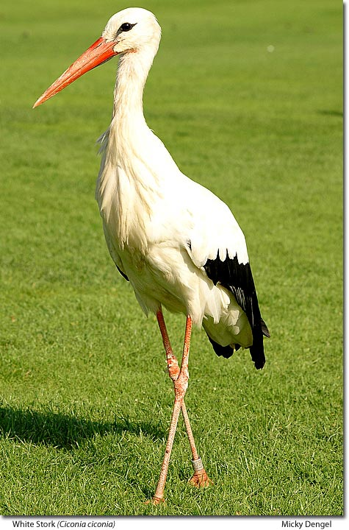
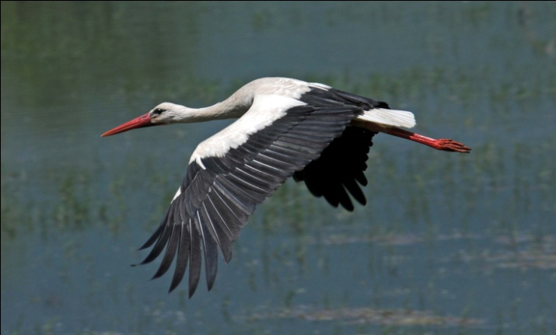
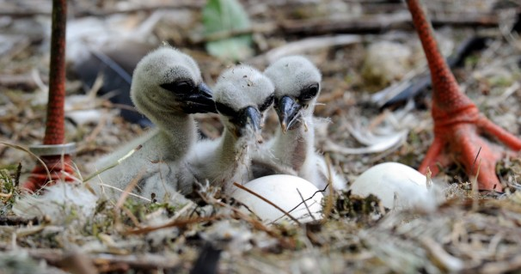
اللقلق الأبيض
Ciconia-Ciconiaالإسم العلمي :
White-Storkالإسم الإنجليزي :
هو من الطيور كبيرة الحجم يتميز بأرجله الطويله ذات اللون الأحمر وأجنحته القوية ومنقاره الأحمر الطويل .
يفضل العيش بجوار الأنهار والبرك المائية حيث يتوفر بهذه البيئة الكثير من مصادر غذاؤه حيث يتغذى على صيد صغار القوارض والحشرات والأسماك وهو من أنواع الطيور التي توجد بكثير من دول العالم ومنه بعض الألوان الأخرى .
ويتواجد بالمملكة العربية السعودية بالمناطق الجنوبية ويعيش اللقلق أزواجا حيث يقوم الذكر مع الأنثى ببناء العش الذي يتم إختياره في مكان مرتفع ويبلغ قطر العش أكثر من نصف المتر يحتوي على الكثير من الأعشاب والأغصان وتضع الأنثى في المرة الواحدة من 3-4 بيضات ويتناوب الذكر مع الأنثى في اطعام الصغار وحراستها والعناية بها .

Slide 11
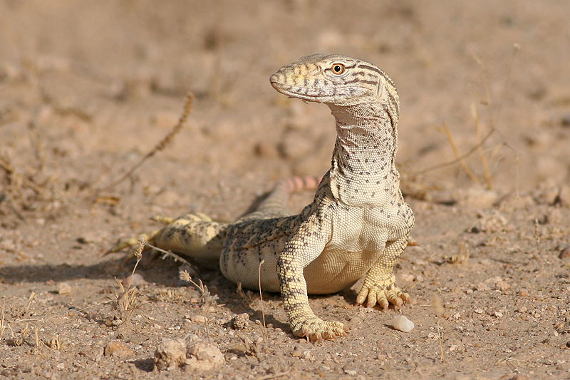
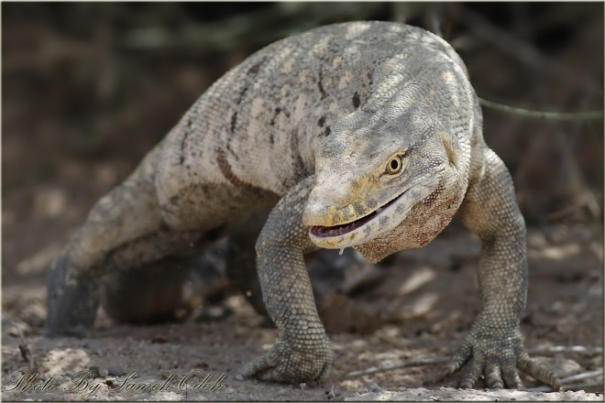
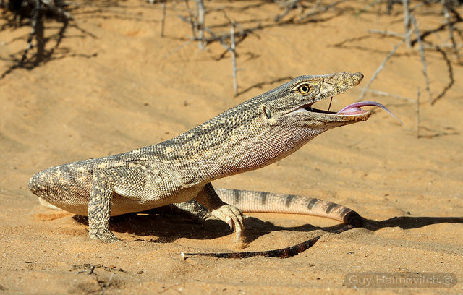
الورل الصحراوي
Varanus-Griseusالإسم العلمي :
Desert-Monitorالإسم الإنجليزي :
هو من الزواحف التي تسكن الصحارى وتفضل السهول المنبسطة حيث يتمكن من مطاردة فرائسه معتمدا على سرعته الفائقة وفكه القوي .
وهو يتغذى على صيد القوارض والزواحف الأخرى ويتميز بقدرته على صيد الأفاعي السامة وعدم تأثره بلدغتها ومقاومته لسم الأفاعي الذي إذا تعرض له شعر بحكه شديدة وقام بحك جسمه بالنباتات البرية والصحراوية حتى أنه قد ظن البعض أن بهذه النباتات ما يساعد الورل على الشفاء من أثر السموم ولكنه تم تحليل هذه النباتات وفحصها وتبين عدم وجود أي مضادات للسموم بها وأنه مايقوم به هو ردة فعل طبيعية لما يشعر به من أثار لسم الأفعى .
والورل الصحراوي نهاري المعيشة ويسكن الجحور التي تقوم الأنثى بوضع بيوضها بها وتضع الأنثى من 3-4 بيضات تشبه بيوض الثعابين في أن الغشاء الخارجي عبارة عن جلد سميك وناعم الملمس وتقوم الأنثى بحراسة البيوض حتى تفقس وتخرج منها الصغار فقط ولا تقوم برعاية صغيرها بل يعتمد على نفسه في إلتهام الديدان واليرقات وصغار الحشرات والوزغات (البرص-السحالي) كما أن الورل لديه قدرة على أن يبتلع فريسته كاملة.

Slide 12
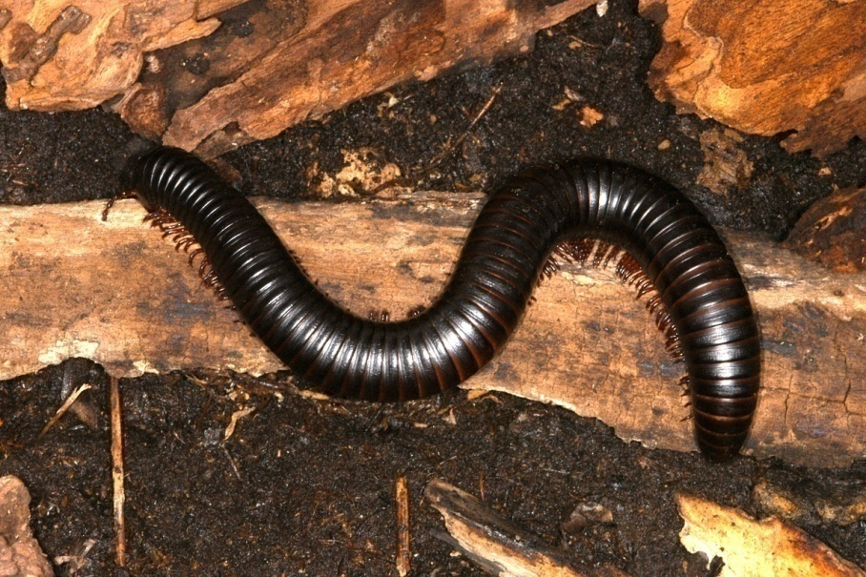
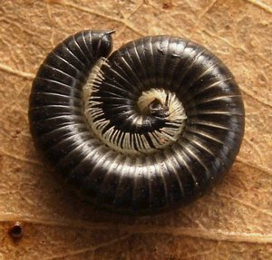
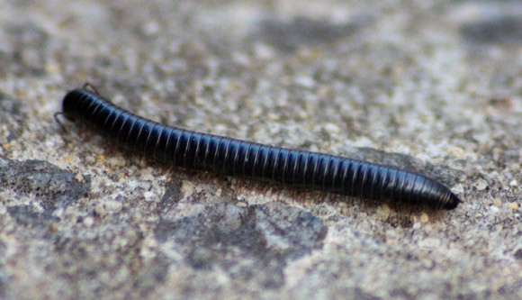
ذات الألف قدم
Milipedesالإسم العلمي :
هي من أنواع الحشرات التي تشبه الديدان ولكنها تتميز بأن لها أقدام صغيرة متناسقة الحجم عددها الف قدم .
وهي تسكن الأماكن الرطبة وتعيش تحت الصخور ولديها القدرة على حفر أنفاق بالتربة كي تعيش بها وتحتمي بها من أعداءها ومن حرارة الجو .
وتتغذى ذات الألف قدم على المواد العضوية اللينة مثل جذور النباتات والأوراق الخضراء.
وهي تتواجد بمجموعات بالماكن التي تتواجد فيها سبل معيشتها وتضع بيضها في الأنفاق التي تصنعها تحت التربة وتفقس حشرة كاملة صغيرة الحجم تتغذى بنهم شديد حتى تبلغ حجم الحشرة الكاملة التي لا يزيد طولها عن 10سم .
وهذه الحشرة يمكن تربيتها في أحواض زجاجية مملؤه بالرمل بعد تغطيته بالماء بحيث يظل الرمل مبللا ويوضع لها أوراق الخس وبعض من الخبز اللين مع إضافة بعض من الأحجار فوق سطح الرمل .

Slide 13
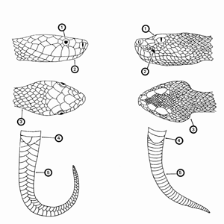
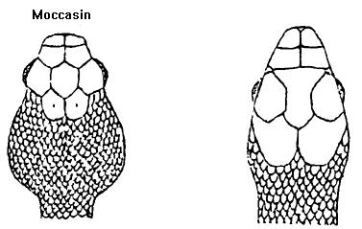
لقد عرضنا في بداية البحث أسماء الثعابين والأفاعي التي توجد بالمملكة العربية السعودية ضمن كائنات البيئة السعودية ولم نقتصر هنا الحديث عن بعض منها بل سنتناول الحديث عنها بصفة عامة موضحين ما تحمله من صفات ومدى الإختلاف فيما بينها حتى نقدم صورة إجمالية لها فمن المعلوم أن الثعابين من الكائنات التي يخشى الإنسان التعرض لها خوفا على حياته حتى لو كانت غير سامة لعدم علمه بأنواعها ولذا يقوم بقتلها حيث يجدها ولذلك سوف نتعرض للحديث عنها في عدة نقاط لعرض أكثر المعلومات عنها.
أولا :ــ أين تعيش الثعابين
تعيش الثعابين غالبا بالمناطق الصحراوية وبعض منها يعيش بالمزارع وبعضها يفضل المعيشة بجوار الأودية وحيث تتواجد المياه .
والثعابين لا تصنع الجحور التي تعيش بها وتضع فيها بيوضها ولكن تقوم باستغلال الجحور التي تقوم بإنشاءها القوارض وغالبا تكون جحور الفئران الصحراوية فالثعابين لا تستطيع القيام بأعمال الحفر وغالبا لا يمكن مشاهدة الثعابين خلال النهار إلا قليل منها فهي ليلية المعيشة وهي تختفي خلال النهار بسبب حرارة الجو ولا تخرج من الجحور إلا بعد أن تنخفض درجة الحرارة مع حلول المساء .
وجميع الثعابين لا تظهر خلال موسم الشتاء حيث تقوم بالبيات الشتوي لأنها من ذوات الدم البارد وعندما تشعر الثعابين بإنخفاض في درجة حرارة الجو عن طريق تيارات الهواء التي تدخل الجحور تخرج للبحث عن فرائسها ويمكن لها أن تنتقل لمسافات طويلة خلال الليل ومع حلول الصباح تكون قد إتخذت لها جحرا لقضاء النهار والإحتماء من حرارة الجو فلذلك ليس لها جحر محدد تسكن به .
ثانيا :ــ التمييز بين الثعبان - الحية
هذه الأسماء تطلق على الثعابين ولكن هناك فرق ما بين ما يجب أن يطلق عليه ثعبان وما يجب أن يطلق عليه حية أو افعى وتتم التفرقه بين الثعبان والحية على أساس شكل الجسم فالثعابين أو مايطلق عليها الثعابين يكون جسمها إنسيابي من الرأس حتى الذيل ويمكن أن يكون الثعبان سام أو غير سام ولكن الحيات يكون الرأس فيها محددا وغالبا ما يكون على شكل مثلث يفصل بينها وبين باقي الجسم ويكون شكل الرأس واضحا ولكن جميع الحيات بالمملكة سامة وكذلك فإن الثعابين غالبا ما تكون ملساء بخلاف الحيات التي تتميز بوجود حراشف تغطي جسمها أقرب ما تكون للحراشف التي تغطي جسم بعض الأسماك .
الثعبان
الحية أو الأفعى
الثعبان
شكل 1يوضح الفرق بين رأس
الحية ( الأفعى) وبين رأس الثعبان
2
3
1
شكل 2 يوضح الفرق بين وجه الثعبان وبين الحية
4
شكل 3 يوضح الفرق بين الرأسين مثل الشكل1
شكل 4يوضح الفرق بين شكل اسفل بطن الثعبان وأسفل بطن الحية

Slide 14
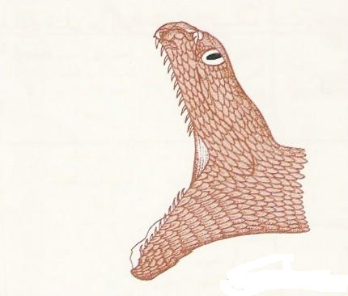
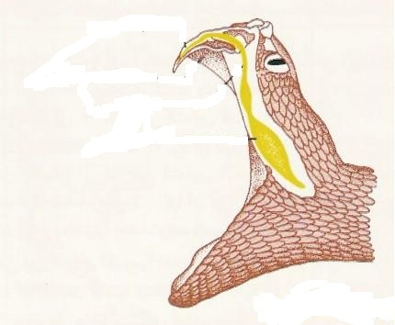
غدة السم
ثالثا :ــ سموم الأفاعي والحيات
إن بعض ما يطلق عليه ثعبان صنف إلى : سام – متوسط السمية – ضعيف السمية ولكن الحيات كما سبق لنا وذكرنا أن جميعها سامة وجميع الحيات والثعابين السامة يكون لها زوج واحد من الأنياب بمقدمة الفك العلوي يتصل كل منهما بغده تحتوي على السم .
اما أنواع الثعابين التي تم تصنيفها إلى متوسطة السمية وضعيفة السمية فإن لها زوج واحد من الأنياب الخلفية التي توجد تقريبا في منتصف الفك العلوي .
اما الثعابين الغير سامة فهي ليس لها أنياب مطلقا بل أسنان منتظمة بالفك العلوي وبالفك السفلي وأهم ما يميز سم الثعبان السام عن سم الحية أن سم الثعابين السامة يؤثر الجهاز العصبي ولكن سم الحيات يكون تأثيره مباشرة على الجهاز الدموي فيقوم بتكسير كرات الدم الحمراء وكذلك تاكل الأوعية الدموية مما يؤدي الى نقص وصول الأكسجين إلى الجسم و من ثم يؤدي الى وفاة الفريسة .
ناب السم
عضلة محركة للناب
قناة السم
رابعا :ــ أصوات الثعابين والأفاعي
يصدر عن أغلب الثعابين صوت ميز يسمى الفحيح وهو يصدر عنها نتيجة لسحب كمية كبيرة من الهواء ثم تقوم بإخراجها بقوة فينتج مايسمى الفحيح ولكن هناك صوت أخر وهو يصدر عنها بسبب حركتها المميزة فتقوم بتحريك حراشفها واحتكاكها ببعضا البعض فينتج عنها ما يسمى بالكشيش . وغالبا ما تصدر هذه الأصوات عند شعورها بالخطر أو بالخوف أو حتى بمجرد الإقتراب منها.
خامسا :ــ الوان الثعابين والحيات
تتميز أغلب الثعابين بالوان جميلة وزاهية تختلف من نوع لأخر وعن من لديه خبرة بها يمكنه أن يميز النوع بمجرد النظر لها وإن كانت سامة أم لا ولكن هناك لون واحد لا خلاف عليه بالنسبة للأنواع الموجودة بالمملكة وهو اللون الأسود وهو مايميز أخطر الأنواع وأشدها فتكا ( الصل الأسود – الثعبان الأسود الخبيث ) .

Slide 15
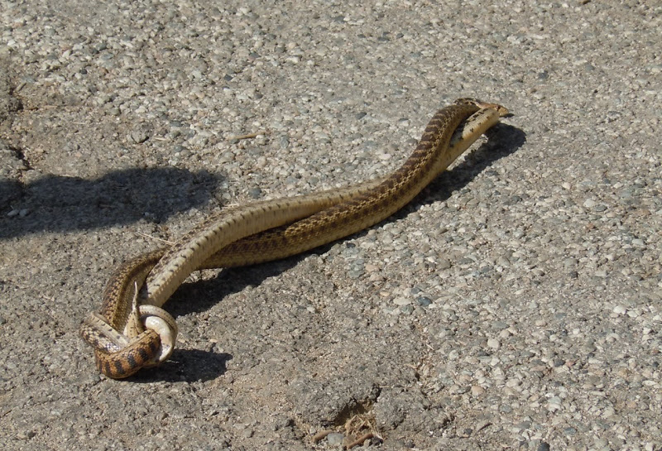
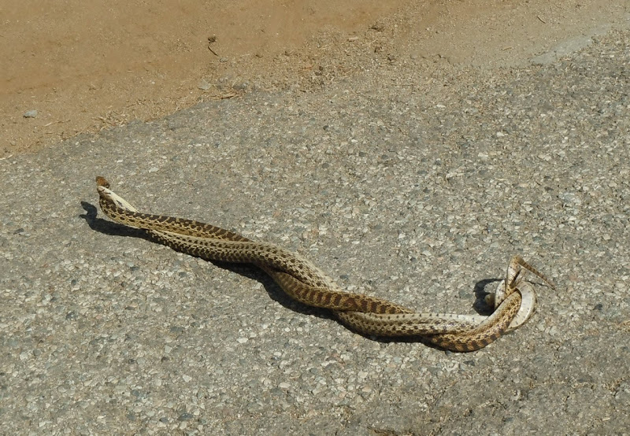
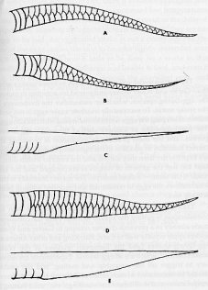
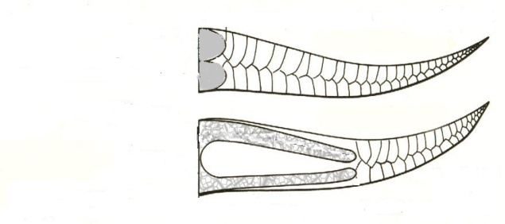
سادسا :ــ التمييز بين الذكر والأنثى
خامسا :ــ تكاثر الأفاعي والثعابين
تتكاثر الثعابين مثل باقي الكائنات بالتقاء الذكر والأنثى في موسم التزاوج وهو في فصل الصيف ويتم التكاثر بالتفاف الذكر والأنثى حول بعضهم البعض بما يشكل ضفيرة أو حبل مجدول وتسمى هذه الطريقة بالباكرة .
وتستمر هذه الحالة لساعات طويلة يتم خلالها عملية الإخصاب وبعد تكوين البيض تضعه الأنثى بأحد الجحور وتكون الدرجة المناسبة للبيض 28 درجة وحينما يفقس البيض تخرج الثعابين صغيرة معتمدة على نفسها منذ خروجها من البيض .
وبيض الثعابين له شكل مختلف عن بيض الطيور فلا يكون بيضاوي بل يكون مستطيل تقريبا ولا يوجد له قشرة كيسية بل يغطيه غشاء مطاطي قوي ولين .
عملية التزاوج
هناك فرق واضح يميز الذكر من الانثى في الثعابين والحيات وهو :
1ــ الذكر يكون ذيله طويل
2ــ الأنثى يكون ذيلها قصير
3ــ الذكر يكون نحيف نوعا ما
4ــ الأنثى تكون عريضة وتكون أضخم من الذكر
الذكر
الأنثى
الذكر
الأنثى

Slide 16
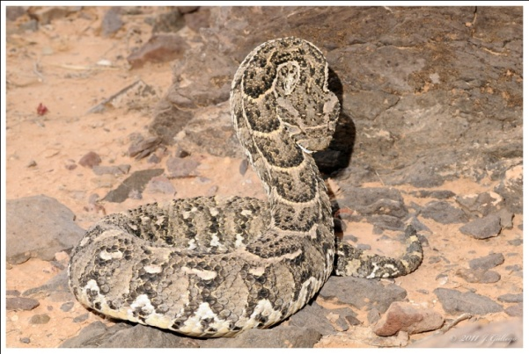
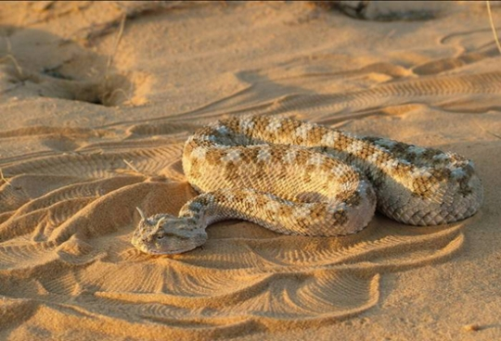
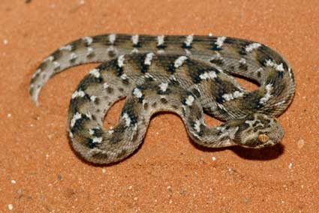
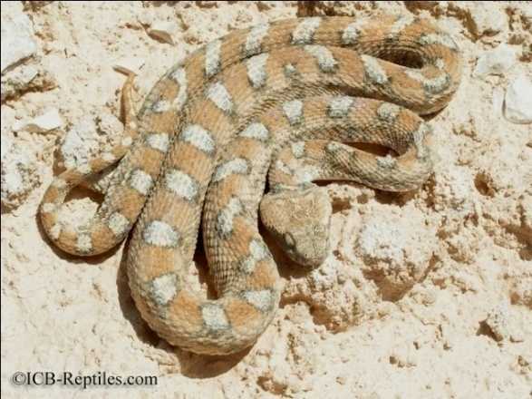
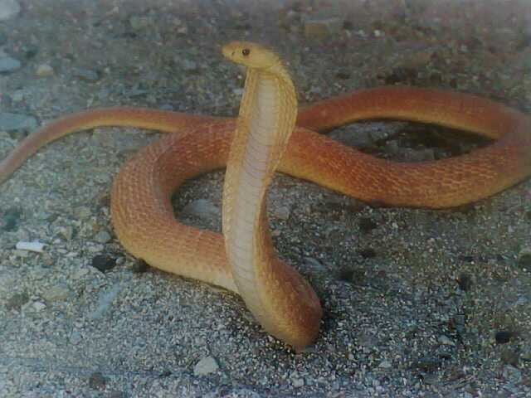
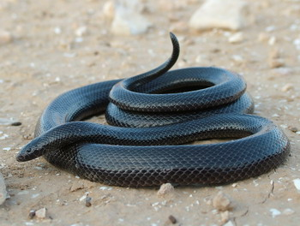
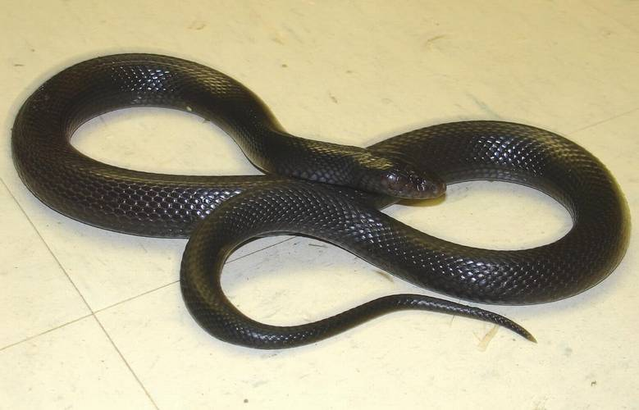
والأن سنتعرف على الثعابين والأفاعي الموجودة في المملكة العربية السعودية
الحيات والأفاعي
الحية النفاثة
الحية المقرنة
أفعى الأهرام
أفعى السجاد الشرقي
الثعابين السامة
الكوبرا العربية
الثعبان الأسود الخبيث
الصل الأسود

Slide 17
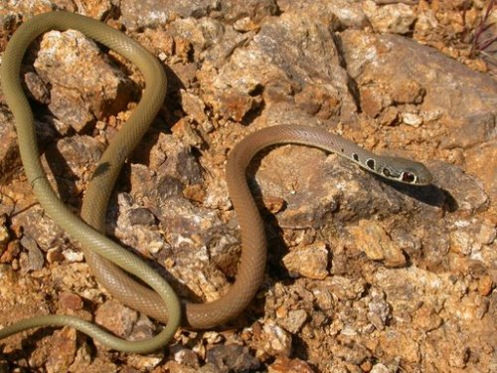
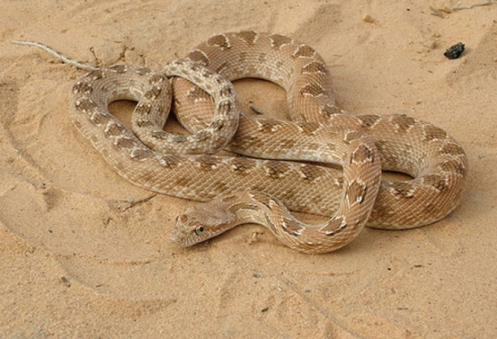
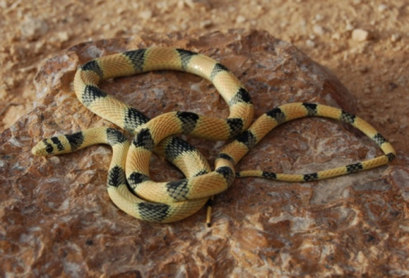
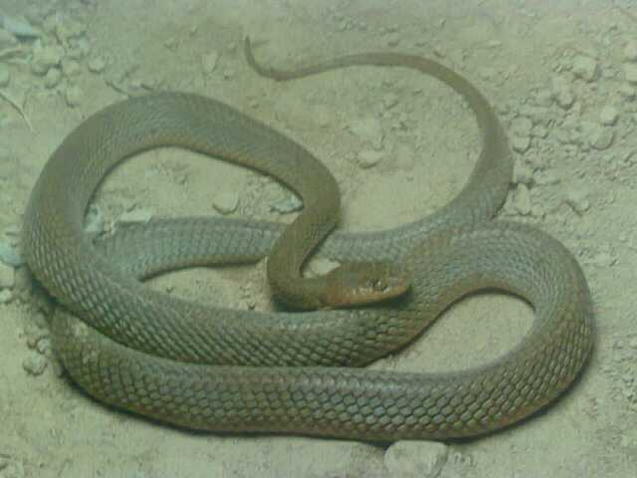
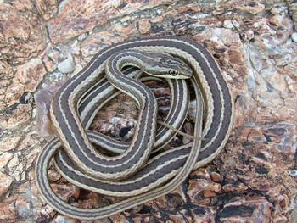
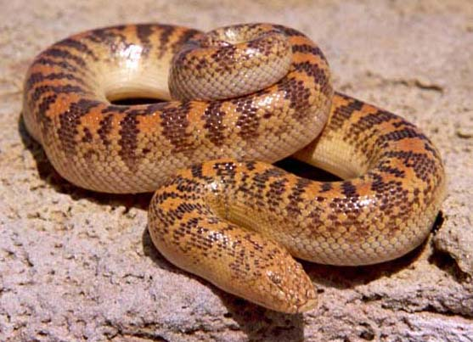
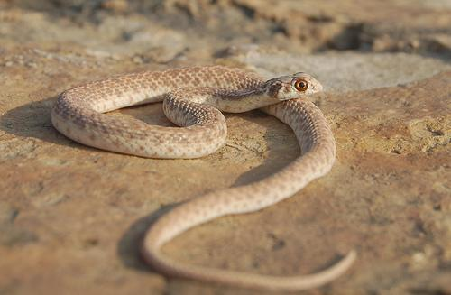
الثعابين : الغير سامة ــ متوسطة السمية ــ ضعيفة السمية
الثعبان الصخري
الثعبان الأرقم
الثعبان الأنيق
الثعبان شبيه القط
الثعبان أبو السيور الشجري
الثعبان الدفان
الثعبان أبو العيون

Slide 18
وبعد ما سبق عرضه من معلومات عن بعض كائنات البيئة السعودية نختتم هذا البحث ونأمل أن نكون قد وفقنا فيما عرضناه وأن ينال رضاكم ونأمل أن نقدم المزيد في المستقبل القريب تحت رعايتكم وتوجيهكم . والسلام عليكم ورحمة الله وبركاته

